Slide 1
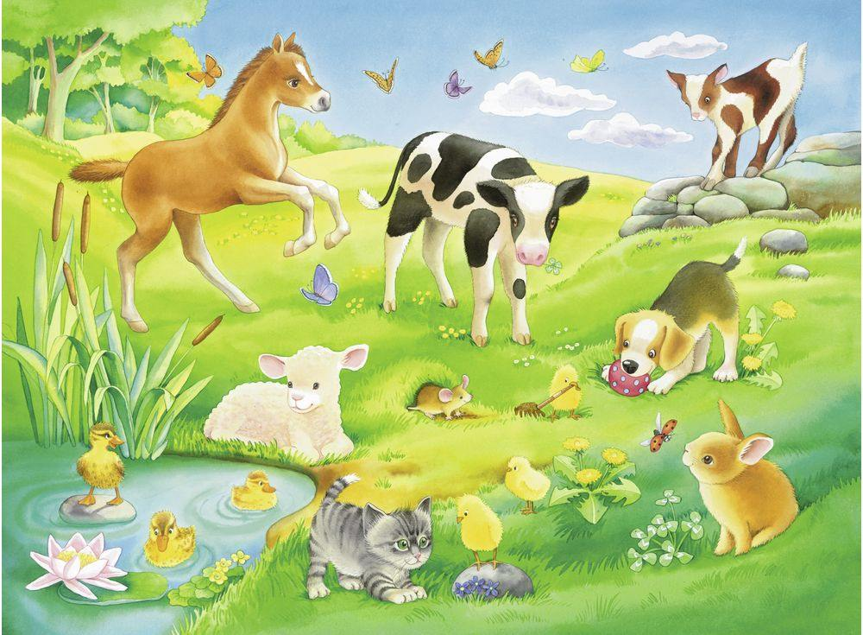
Домашние животные
подготовила: Екимова И.И.

Slide 2
Уважаемые родители! Помогите детям изучить тему : “Домашние животные”. Начните с маленького приветствия.
Твоя умная головка
Будет думать много, ловко.
Ушки будут слушать,
Ротик четко говорить.
Ручки будут хлопать,
Ножки будут топать.
Спинка выпрямляется.
Мы друг другу улыбаемся

Slide 3
“Вот чудесный сундучок,
Тебе он будет, как дружок,
Очень хочется узнать,
И скорее поиграть.”
Давай откроем сундучок

Slide 4
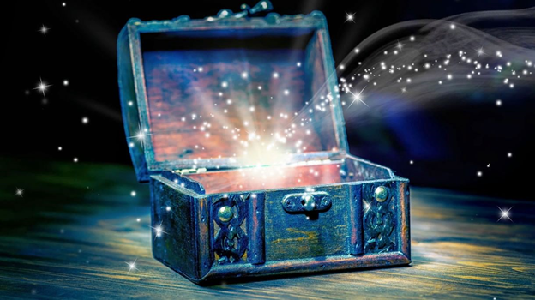

Slide 5
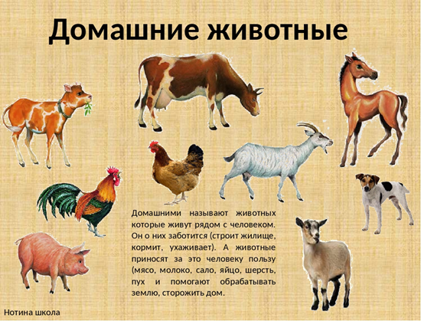
Посмотри, как много животных.
Повторите с ребенком названия домашних животных и почему эти животные называются домашними (живут рядом с человеком, приносят человеку пользу, а он ухаживает за ними)
Давай достанем ещё одну картинку.

Slide 7
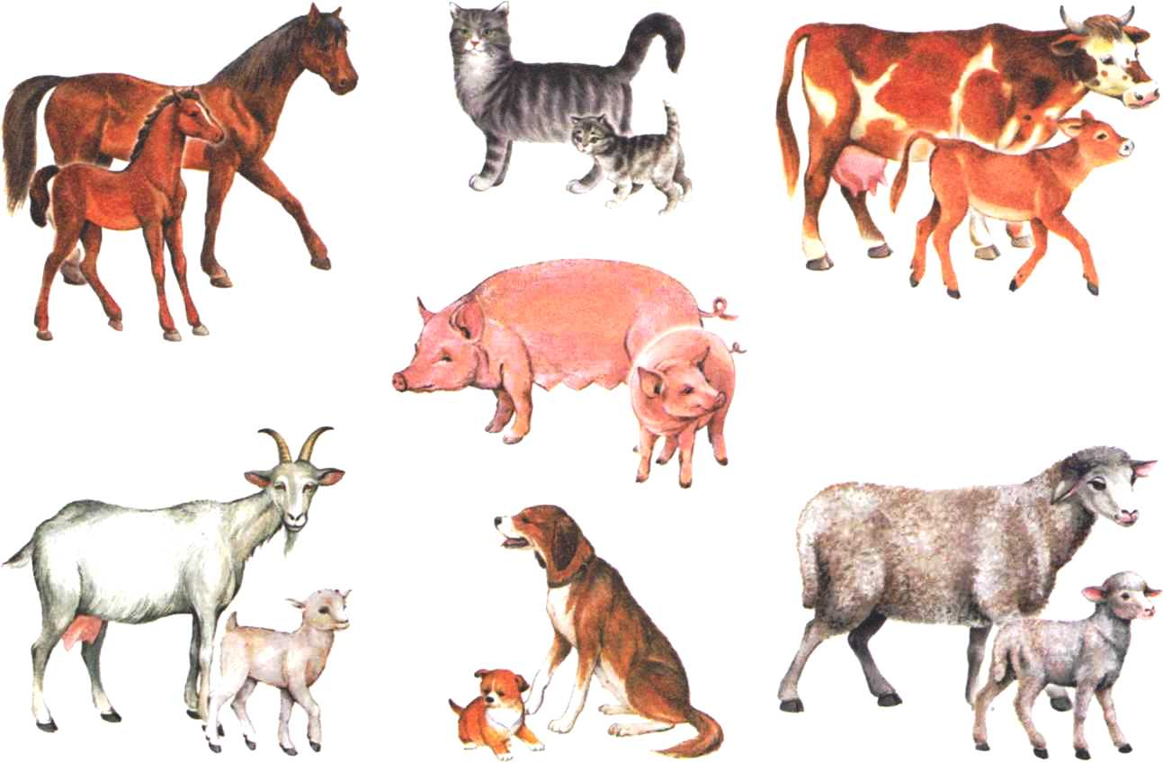
Упражнение «Назови ласково»: Назови ласково папу, маму и детеныша каждого домашнего животного. Кот — котик, кошка — кошечка, котенок — котеночек.
Пес — ..., собака — ..., щенок — .... Бык — ..., корова — ..., теленок — .... козел — ..., коза — ..., козленок — .... Баран — ..., овца — ..., ягненок — ....

Slide 9
Упражнение «Кто как голос подает?» :Закончи предложения. Корова — мычит.
Кошка — .... Собака — .... Лошадь — .... Свинья — ....

Slide 11
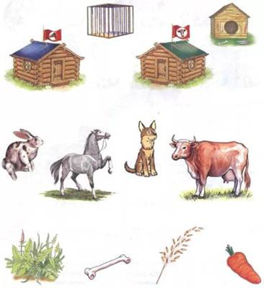
Расскажите ребенку, как называются домики, которые человек построил для домашних
животных (для коров — коровник, для свиней — свинарник и т.д.).

Slide 13
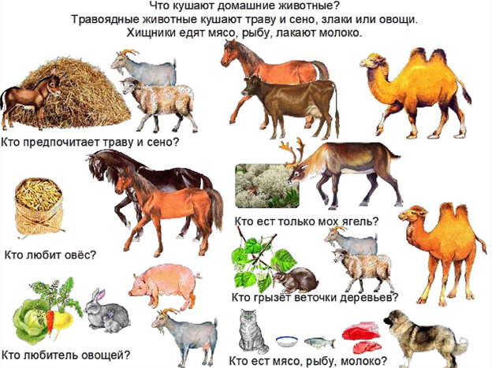

Slide 15
Смотри наши животные потеряли своих детёнышей , давай поможем их найти.

Slide 18
Сундучок наш закрывается

Slide 19
С какими животными мы с тобой познакомились?
А почему мы животных называем домашними

